Slide 1
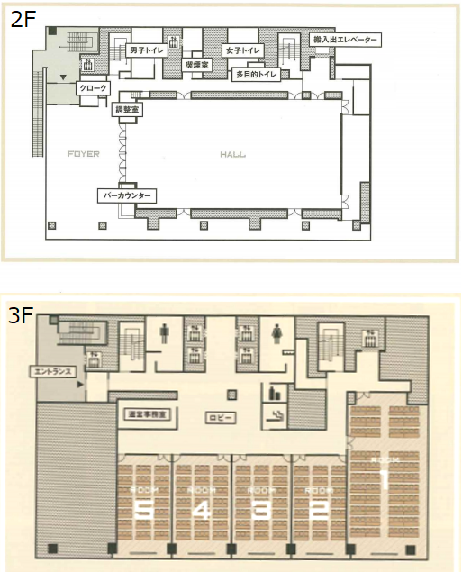
会 場
スポンサー
ブース
受付
登壇者
控え室

